Slide 1



TAHAP-TAHAP KOMUNIKASI TERAPEUTIK
Oleh :
Taukhit.,S.Kep.,Ns.,M.Kep

Slide 2
Apa jawaban saudara jika ada pasien yg bertanya
Pasien: “Suster, saya merasa nyeri saat dilakukan perawatan luka”

Slide 3
Pasien: “Suster, saya merasa nyeri saat dilakukan perawatan luka”
Komunikasi Non Terapeutik
Perawat : “ Bapak ini sudah besar, hal yg wajar jika merasa nyeri, saya juga sama jika dirawat luka juga merasakan nyeri, bapak seperti anak kecil saja”
Komunikasi Terapeutik
Perawat : “ Baik Bapak, untuk dapat mengurangi rasa nyeri yg dirasakan pada saat rawat luka akan saya ajarkan teknik relaksasi nafas dalam, silahkan nanti bapak bisa praktekkan pada saat bapak sedang dirawat lukanya ”

Slide 4

Komunikasi Terapeutik
Stuart G.W (1998): komunikasi terapeutik merupakan hubungan interpersonal antara perawat dan pasiennya. Dimana dalam hubungan ini, perawat dan klien bersama-sama belajar untuk memperbaiki pengalaman emosional klien.
Wahyu Purwaningsih dan Ina Karlina (2010): komunikasi terapeutik berfokus pada klien dalam memenuhi kebutuhan klien, serta memiliki tujuan spesifik, dan batas waktu yang ditetapkan bersama. Merupakan hubungan timbal balik saling berbagi perasaan yang berorientasi pada masa sekarang.

Slide 5

Komunikasi Terapeutik
Dirancang dan direncanakan untuk tujuan terapi,
Membuat pasien merasa nyaman,
Direncanakan secara sadar,
Bertujuan dan kegiatannya dipusatkan untuk kesembuhan pasien
Membina hubungan yang terapeutik antara perawat dan klien.

Slide 6
Fungsi Komunikasi Terapeutik
Terapi untuk menurunkan tingkat kecemasan pasien
Meningkatkan rasa percaya pasien terhadap perawatnya.
Kesempatan untuk berbagi pengetahuan, perasaan dan informasi dalam rangka mencapai tujuan perawatan yang optimal, sehingga proses penyembuhan akan lebih cepat.

Slide 7
Tahapan Komunikasi Terapeutik
Tahapan komunikasi terapeutik merupakan sebuah siklus atau langkah-langkah yang harus dilakukan dalam terapi terapeutik.
Komunikasi terapeutik tidak sama dengan komunikasi sosial.
Komunikasi sosial tidak memiliki tujuan yang spesifik dan pelaksanaan komunikasi ini terjadi begitu saja.
Sedangkan terapeutik berfungsi untuk mencapai kesembuhan pasien melalui perubahan dalam diri pasien.
Karena itu pelaksanaan komunikasi terapeutik direncanakan dan terstruktur dengan baik.
Struktur dalam proses komunikasi terapeutik terdiri dari empat tahap yaitu tahap pra interaksi, tahap perkenalan atau orientasi, tahap kerja dan tahap terminasi. Pada setiap tahap masing-masing memiliki tugas atau kegiatan petugas kesehatan yang harus diselesaikan (Stuart, 1998).

Slide 8
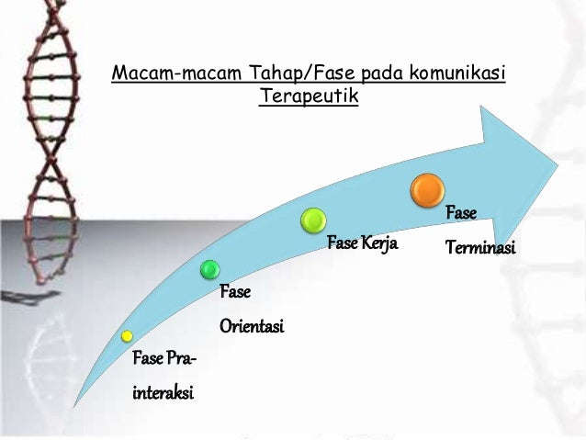
4 Tahapan Komunikasi Terapeutik

Slide 9

Tahap Pre-Interaksi
Tahap pra interaksi dimulai sebelum petugas kesehatan terlebih dahulu menggali kemampuan yang dimiliki sebelum kontak atau berhubungan dengan klien
termasuk kondisi kecemasan yang menyelimuti diri petugas kesehatan sehingga terdapat dua unsur yang perlu dipersiapkan dan dipelajari pada tahap pra interaksi yaitu unsur diri sendiri dan unsur dari pasien.
Hal-hal yang dipelajari dari diri sendiri adalah pengetahuan yang dimiliki terkait dengan penyakit atau masalah klien, kecemasan diri, analisis kekuatan diri, dan waktu pertemuan baik saat pertemuan maupun lama pertemuan.
Hal-hal yang perlu dipelajari dari unsur pasien adalah perilaku pasien dalam menghadapi penyakitnya, masalahmya, adat istiadat, dan tingkat pengetahuan (Nasir, 2009).

Slide 10

Tahap Orientasi
Petugas kesehatan memulai kegiatan yang pertama kali dimana petugas kesehatan bertemu pertama kali dengan klien.
Kegiatan yang dilakukan adalah memperkenalkan diri kepada klien dan menjelaskan keberadaannya sebagai petugas kesehatan.
Tugas dari petugas kesehatan pada tahap perkenalan adalah membina hubungan saling percaya dengan menunjukkan komunikasi terbuka dan memodifikasi lingkungan yang kondusif dengan peka terhadap respon klien dan menunjukkan penerimaan, serta membantu klien mengekspresikan perasaan dan pikirannya

Slide 11
Tahap Kerja
Pada tahap kerja, biasanya merupakan tahap yang paling lama diantara tahap lainnya.
Petugas kesehatan dan klien bertemu untuk menyelesaikan masalah dan membentuk hubungan yang saling menguntungkan secara profesional, yaitu mencapai tujuan yang telah ditetapkan.
Pada fase ini petugas kesehatan memenuhi kebutuhan dan mengembangkan pola-pola adaptif klien, memberi bantuan yang dibutuhkan klien, mendiskusikannya dengan teknik untuk mencapai tujuan.
Selain sebagai pemberi pelayanan, peran petugas kesehatan sebagai pengajar diperlukan pada fase ini.
Peran ini meliputi upaya meningkatkan motivasi klien untuk mempelajari dan melaksanakan aktivitas peningkatan kesehatan, untuk mengikuti program pengobatan dokter, dan untuk mengekspresikan perasaan atau pengalaman yang berhubungan dengan masalah kesehatan dan kebutuhan perawatan yang terbentuk

Slide 12

Tahap Terminasi
Tahap terminasi dimulai ketika klien dan petugas kesehatan memutuskan untuk mengakhiri hubungan dengan klien.
Pada tahap ini tugas petugas kesehatan adalah mengevaluasi pencapaian tujuan dari interaksi yang telah dilaksanakan, menyepakati tindak lanjut terhadap interaksi yang telah dilakukan dan membuat pertemuan berikutnya kalau diperlukan

Slide 13
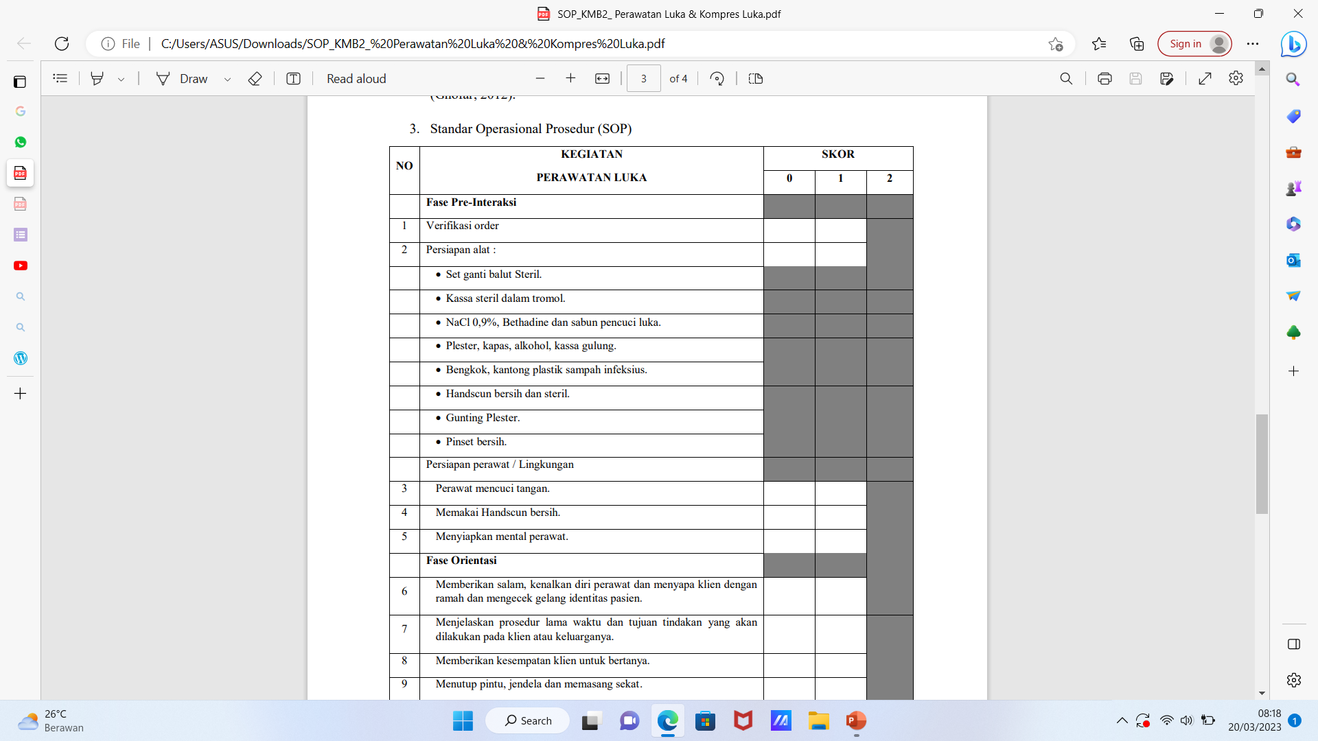
Contoh Implementasi Komunikasi Terapeutik pada Tindakan Perawatan Luka

Slide 15
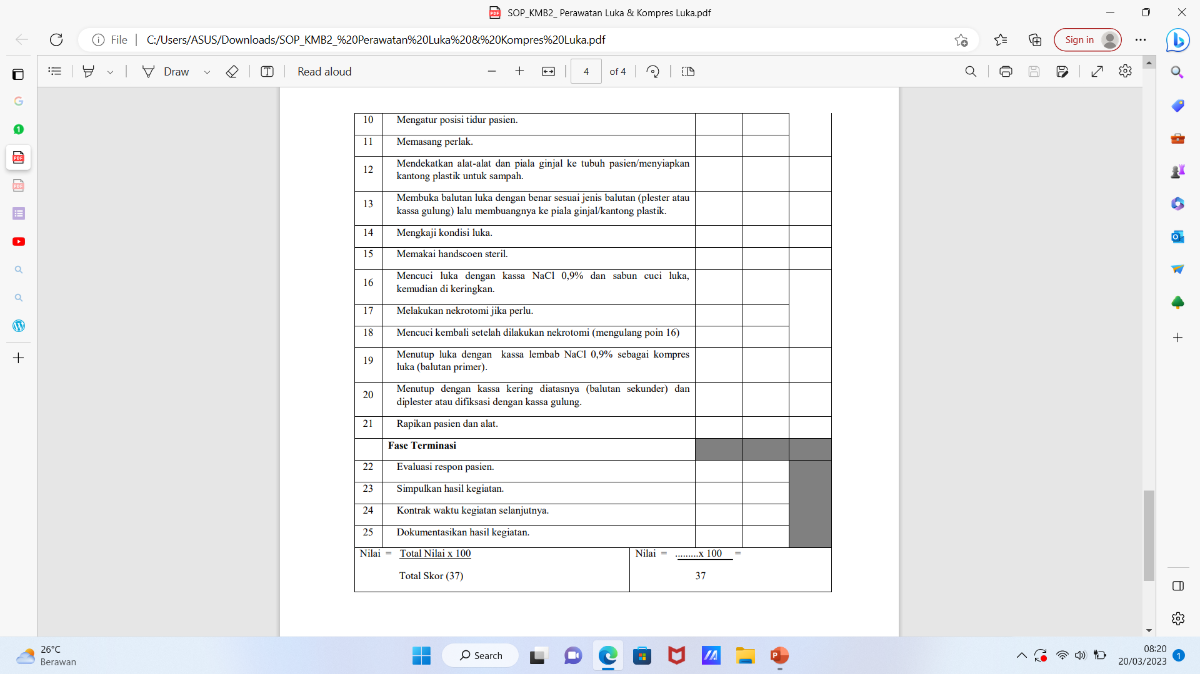

Slide 17


